Slide 1
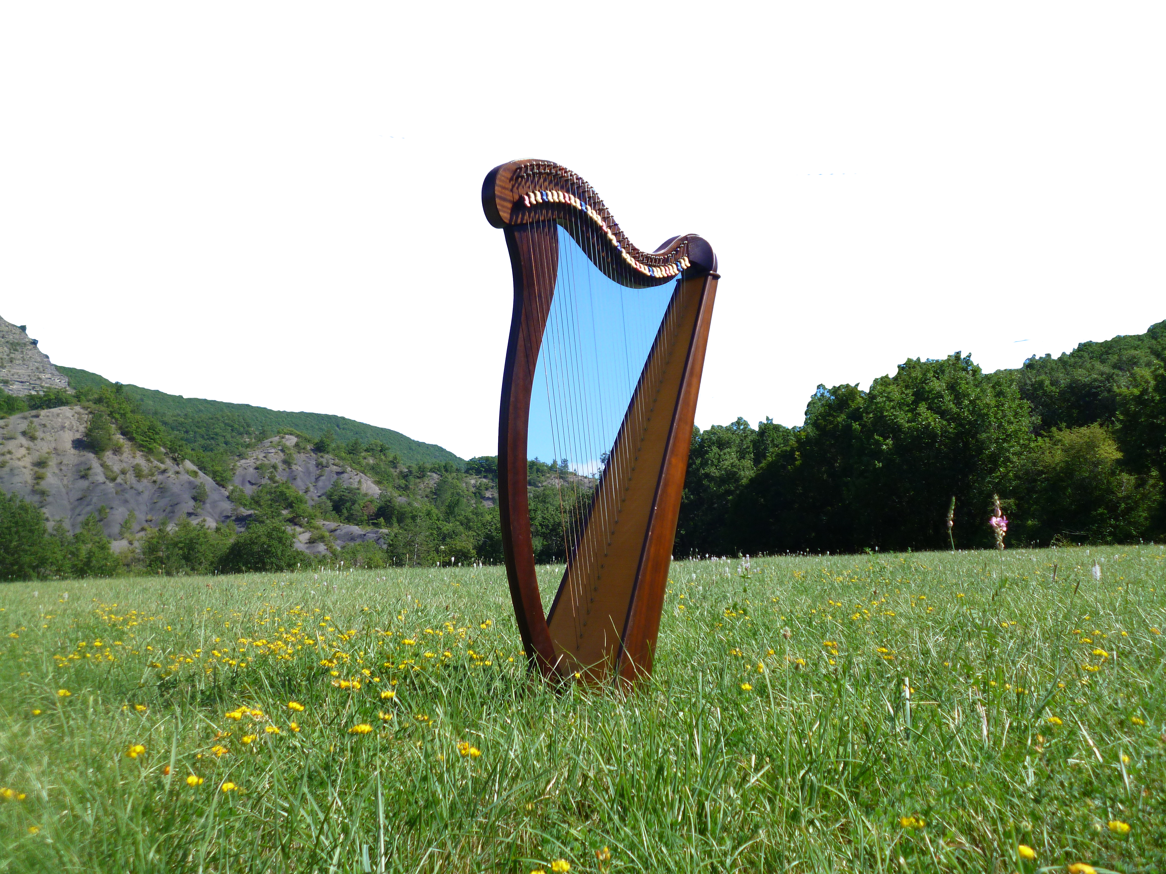

Lección 5
UN CÁNTICO DE VICTORIA
Éxodo 15.1-3, 11-13, 17-18, 20-21
«Entonces María, la profetisa, hermana de Aarón, tomó un pandero en su mano, y todas las mujeres salieron detrás de ella con panderos y danzas».
Éxodo 15.20

Slide 2

Comprender por qué y para qué Moisés escribió el cántico.
Apreciar la semejanza entre el cántico de María y la adoración que tributamos a Dios.

Slide 3

Santidad: Ser santo significa ser perfecto o completo en sí mismo, por lo cual únicamente Dios es santo. Pero, a partir de la gracia de Dios revelada en Cristo, los creyentes son santificados, y con la asistencia del Espíritu Santo y en la comunión cristiana van creciendo a la semejanza de Cristo.

Slide 4

Éxodo 15.1-2
RVR
1 Entonces Moisés y los hijos de Israel entonaron este cántico a Jehová: «Cantaré yo a Jehová, porque se ha cubierto de gloria; ha echado en el mar al caballo y al jinete.
2 Jehová es mi fortaleza y mi cántico. Ha sido mi salvación. Éste es mi Dios, a quien yo alabaré; el Dios de mi padre, a quien yo enalteceré.
VP
1 Entonces Moisés y los israelitas entonaron este canto en honor del Señor: «Cantaré en honor del Señor, que tuvo un triunfo maravilloso al hundir en el mar caballos y jinetes.
2 Mi canto es al Señor, quien es mi fuerza y salvación. Él es mi Dios, y he de alabarlo; es el Dios de mi padre, y he de enaltecerlo.

Slide 5
Éxodo 15.3
RVR
3 Dijo además a los levitas que enseñaban a todo Israel y que estaban dedicados a Jehová: «Poned el Arca santa en la casa que edificó Salomón hijo de David, rey de Israel, para que no la carguéis más sobre los hombros. Servid ahora a Jehová, vuestro Dios, y a su pueblo Israel.
4 Preparaos según las familias de vuestros padres, por vuestros turnos, como lo ordenaron David, rey de Israel, y Salomón, su hijo.
VP
3 Además, a los levitas, que eran los maestros de todo Israel y que estaban consagrados al Señor, les dio las siguientes instrucciones: «Coloquen el arca sagrada en el templo que construyó Salomón, hijo de David y rey de Israel. Ya no tendrán que llevarlo en hombros. Ahora dedíquense a servir al Señor su Dios, y a Israel, pueblo del Señor.
4 Organícense por familias y turnos, según lo dejaron escrito David, rey de Israel, y su hijo Salomón.

Slide 6
Éxodo 15.11-12
RVR
11 ¿Quién como tú, Jehová, entre los dioses? ¿Quién como tú, magnífico en santidad, terrible en maravillosas hazañas, hacedor de prodigios?
12 Extendiste tu diestra; la tierra los tragó.
VP
11 Oh, Señor, ¡ningún dios puede compararse a ti! ¡Nadie es santo ni grande como tú! ¡Haces cosas maravillosas y terribles! ¡Eres digno de alabanza!
12 ¡Desplegaste tu poder y se los tragó la tierra!

Slide 7
Éxodo 15.13
RVR
13 Condujiste en tu misericordia a este pueblo que redimiste. Lo llevaste con tu poder a tu santa morada.
VP
13 Con tu amor vas dirigiendo a este pueblo que salvaste; con tu poder lo llevas a tu santa casa.

Slide 8
Éxodo 15.17-18
RVR
17 Tú los introducirás y los plantarás en el monte de tu heredad, en el lugar donde has preparado, oh Jehová, tu morada, en el santuario que tus manos, oh Jehová, han afirmado.
18 ¡Jehová reinará eternamente y para siempre!»
VP
17 Oh, Señor, llévanos a vivir a tu santo monte, al lugar que escogiste para vivir, al santuario que afirmaste con tus manos.
18 ¡El Señor reina por toda la eternidad!»

Slide 9
Éxodo 15.20-21
RVR
20 Entonces María, la profetisa, hermana de Aarón, tomó un pandero en su mano, y todas las mujeres salieron detrás de ella con panderos y danzas.
21 Y María repetía: «Cantad a Jehová, porque se ha cubierto de gloria; ha echado en el mar al caballo y al jinete».
VP
20 Entonces la profetisa María, hermana de Aarón, tomó una pandereta, y todas las mujeres la siguieron, bailando y tocando panderetas,
21 mientras ella les cantaba: «Canten en honor al Señor, que tuvo un triunfo maravilloso al hundir en el mar caballos y jinetes».

Slide 10

El cántico de Moisés y el de María reflejan el amor que Jehová tiene por su pueblo.
El cántico tenía como objetivo que los israelitas no olvidaran lo que Dios había hecho por ellos y, en ese sentido, tenía la misma finalidad que tiene la adoración cristiana.
La temeridad de faraón contra el pueblo de Dios provocó, por una parte, el desastre de su ejército; y, por otra parte, provocó la poderosa manifestación de Jehová a favor de su pueblo.

Slide 11
El cántico se escribió para preservar en el pueblo la memoria de ese evento glorioso.
El canto contempla la futura entrada de Israel a la tierra prometida y la edificación del Templo a Jehová.
En la medida que en nuestra adoración a Dios escuchemos con fe y espíritu de obediencia su Palabra, el culto nos comunicará el conocimiento y el poder para crecer en la entera santificación de nuestras vidas.

Slide 12

Amantísimo Padre celestial, gracias por tu gloriosa presencia que ha llegado a nuestras vidas para transformarnos conforme a tu santidad. En tu compañía y en el calor de tu gracia somos transformados para servir a tu reino. ¡Contigo hemos cruzado tormentas y hemos enfrentado turbulencias faraónicas! ¡Pero hoy estamos de pie para continuar cantando himnos que den a conocer tus grandezas y tu santidad a todo el mundo! En el nombre de Jesús. Amén.

